Slide 1
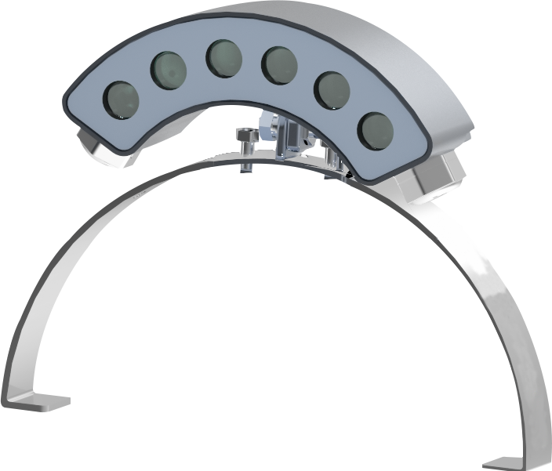
【型号:F4015】
概述
防水： 1.密封圈采用进口耐老化硅橡胶原料； 2.防护等级IP66。 结构： 1.根据LED散热特性，合理的散热通路设计，使LED的热量快速通过灯具结构传导出来，保证LED发光效率及使用寿命； 2.压铸铝灯体，灯体轻薄、小巧.静电喷塑表面处理； | 安装：通过精心设计的安装支架，可以配合不同的瓦片固定，实现更灵活的角度调节功能，安装方便快捷。 应用场所：主要应用于单体建筑、历史建筑群砖瓦墙照明；寺庙、寺院、古建筑或仿古建筑等

Slide 2
技术参数
产品型号 | F4015系列
光源 | LED
单颗LED功率 | 1W
LED寿命 | 5万小时
LED数量 | 3颗/6颗
LED颜色(单色) | 红/绿/蓝/琥珀/白/中性白/暖白
光束角（FWHM） | 13°/20°/40°/40*16°
外壳材质 | 压铸铝灯体，银灰色静电喷塑表面处理
玻璃材质 | 3mm钢化超白玻璃，钻石银颜色表面处理
LED驱动方式 | 350mA恒流驱动
系统功率 | 3W（3颗）；6W（6颗）
防护等级 | IP66
电缆线 | 2*1.0mm² 电缆线橡胶线
电气安全等级 | III类
环境温度 | 20℃~+55 ℃(Ta+10℃)
净重 | 0.8Kg

Slide 3
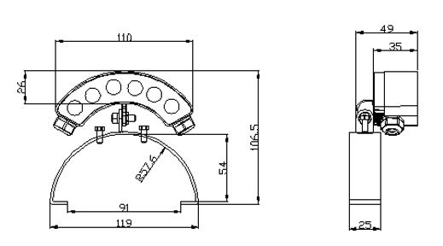
灯具尺寸（mm）

